Slide 1
訊號與系統 期末報告
資工二 B0829011王紹丞

Slide 2
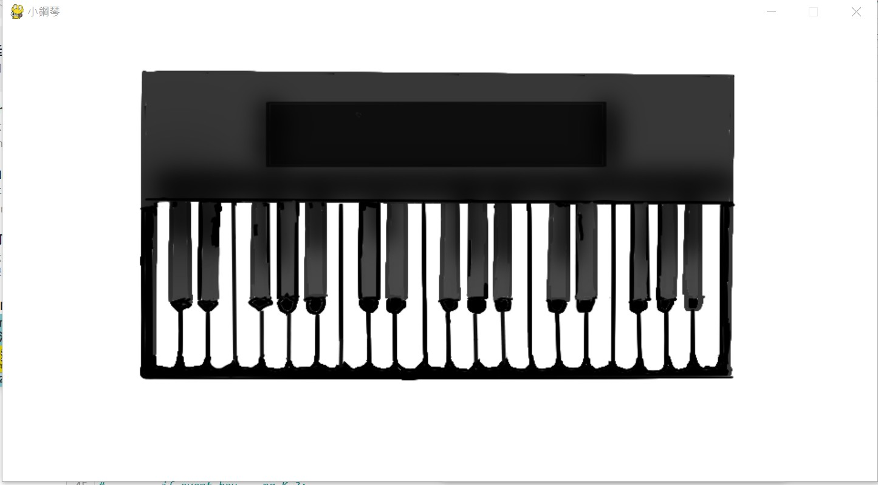
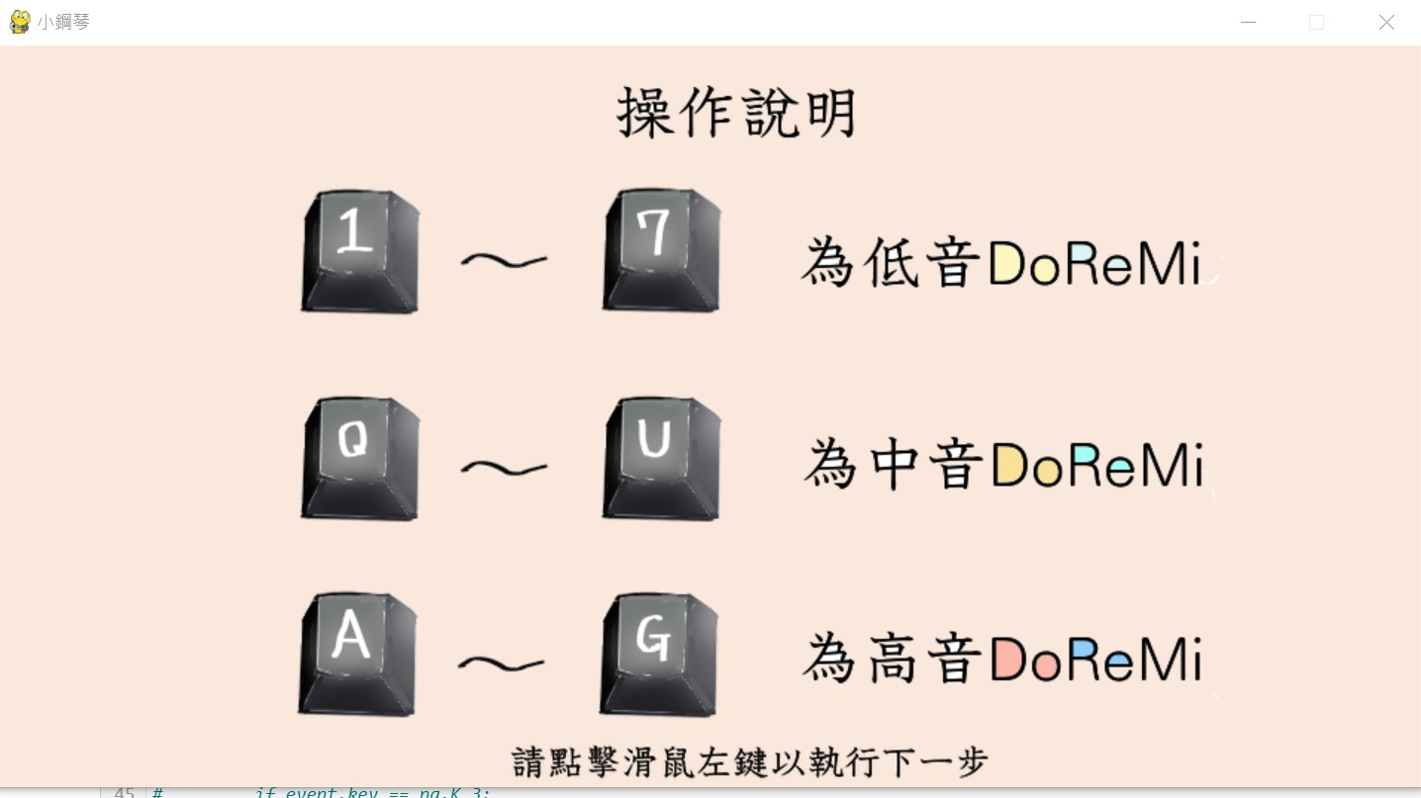
小型project

Slide 3
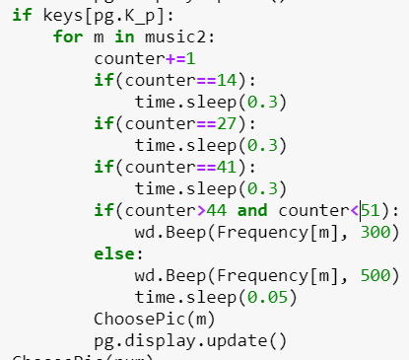
實作
模組:
Winsound(聲音) & pygame(介面)
鍵盤觸發:
keys = pg.key.get_pressed()
keys[pg.K_1]
自動彈奏:
建立List再用for去選擇

Slide 4
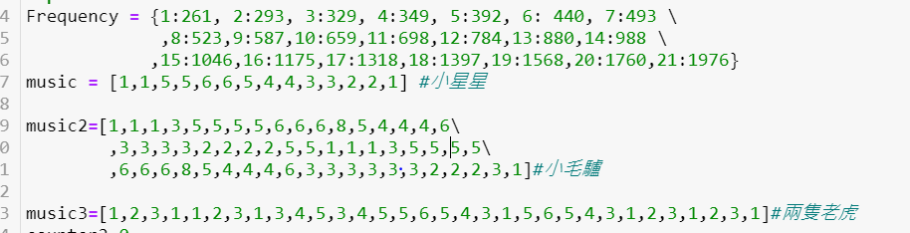
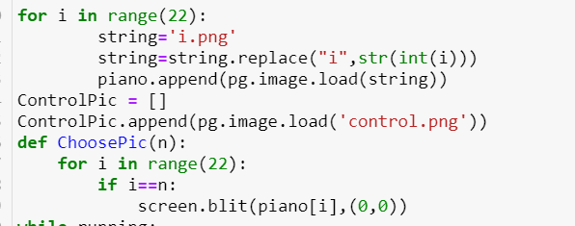
實作
設定List:
介面更新:
Blit()
Image.load()

Slide 5
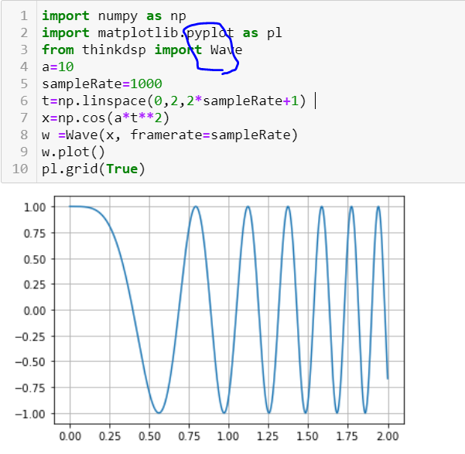
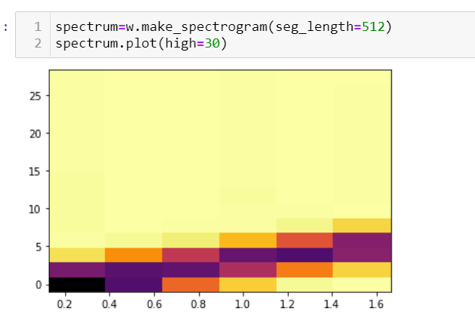
期中檢討與心得
當時在期中考時把thinkdsp的Wave clsss的W打成小寫，因此在from thinkdsp import wave時一直秀出error沒有wave object，因此接下來的四題全錯。
Class 字首為大寫!!!

Slide 6
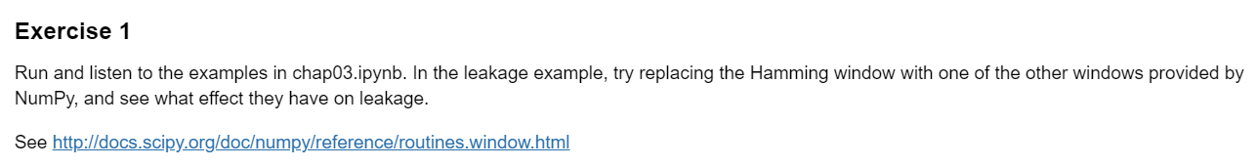
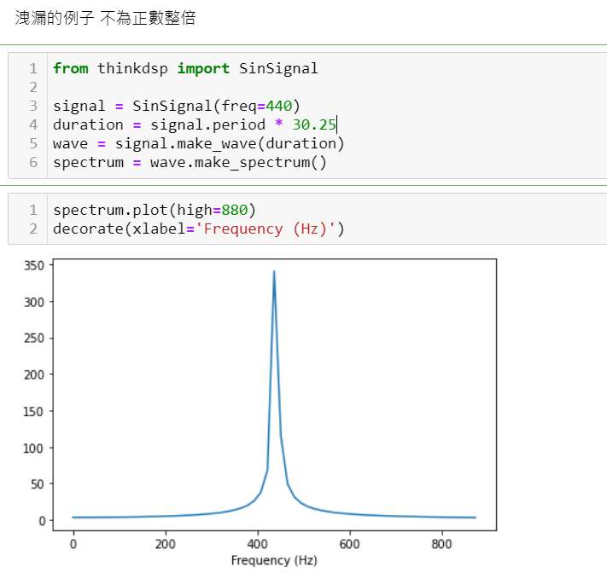
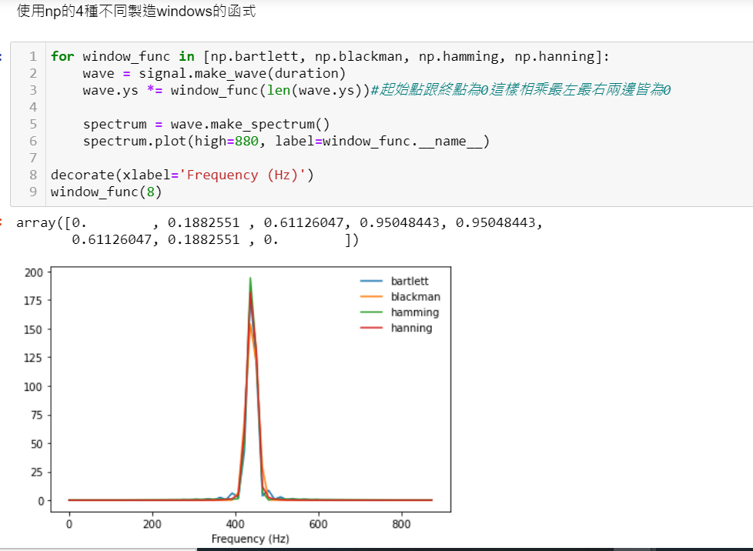
作業Ch3:

Slide 7
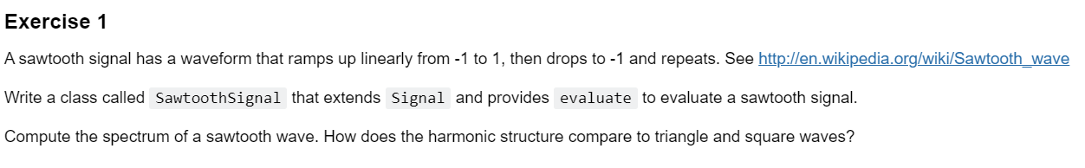
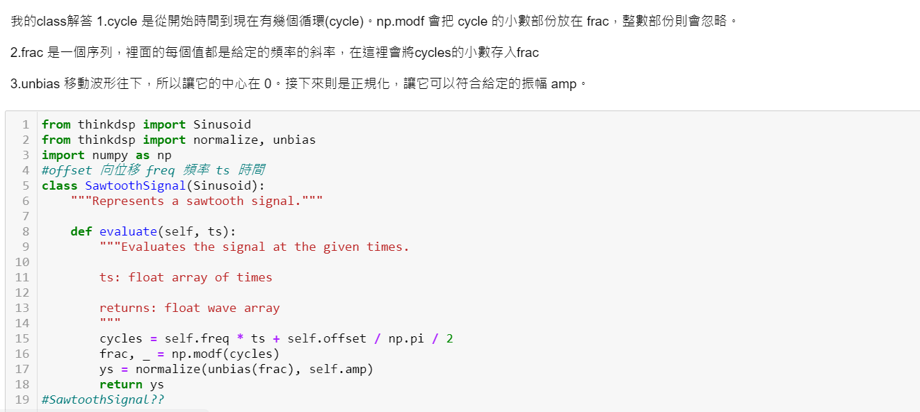
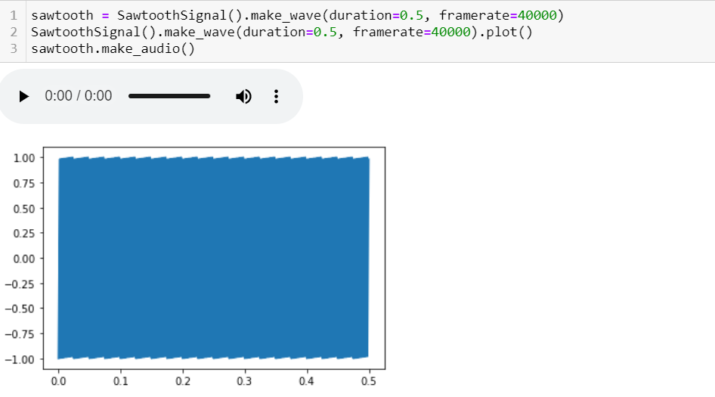
作業Ch2:

Slide 8
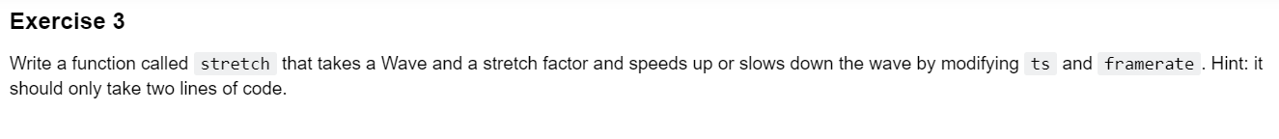
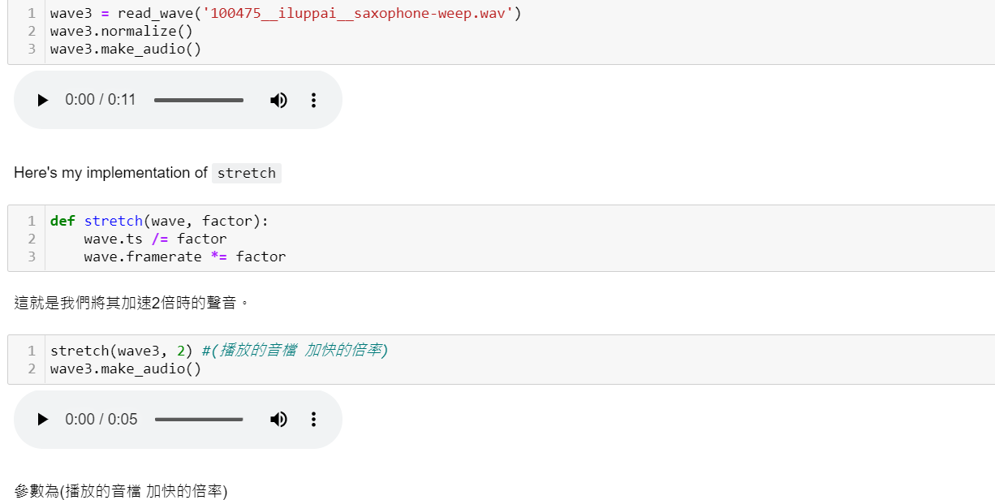
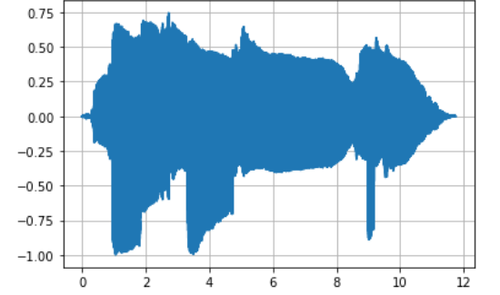
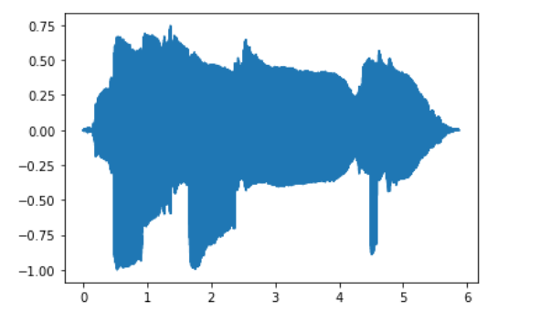
作業CH1:

Slide 9
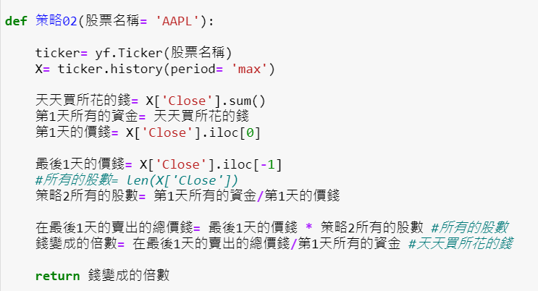
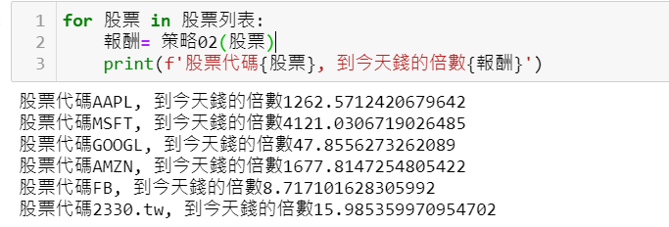
作業stock
美股還是比台股好賺!!

Slide 10
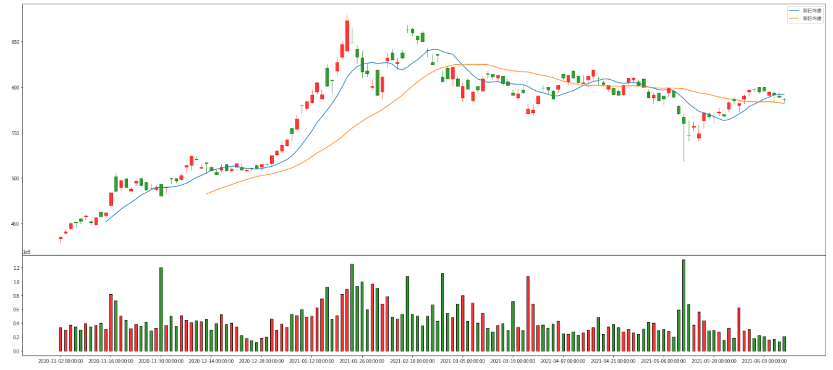
分析2330台積電

Slide 11
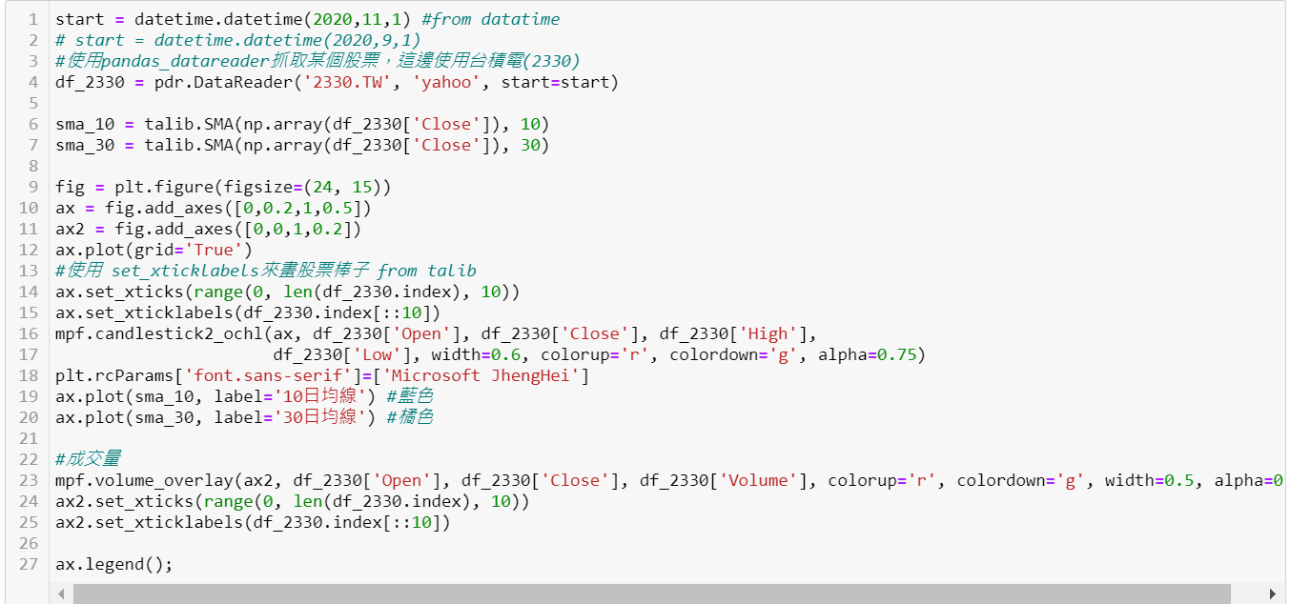
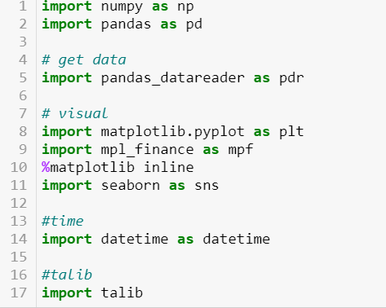
實作:

Slide 12
作業stock:
問題:
你固定選擇台積電公司作為買股票的對象，到了 2020.01.01 你的財產為何?
策略:
去尋找每個月最低值並且把當時的錢all in 後之後在最高點賣出。
公式:
我的台積電股數=當前的總資產/最低點股數(隨時改變觀察數據進行切割)。
最後的錢=股數*最後一個月的一股數目。

Slide 13
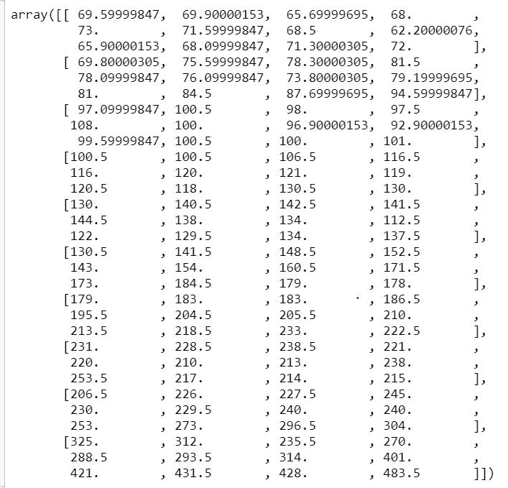
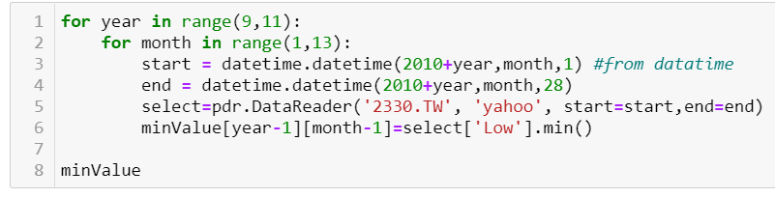
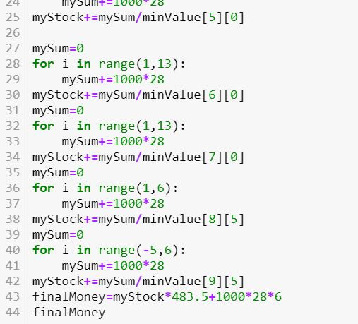
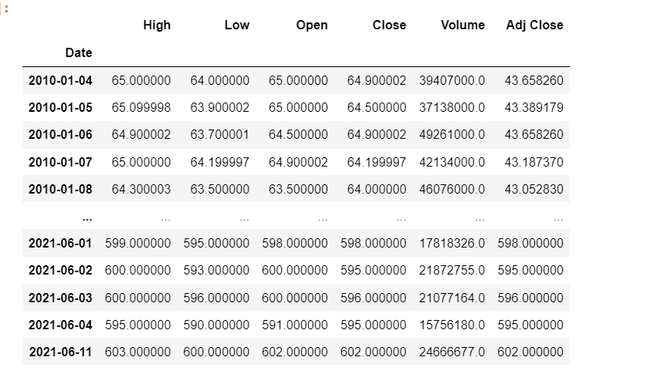
實作:

Slide 14
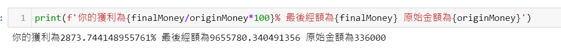
結果:
你的錢錢變成23倍了!!!
趕快學投資阿!!

Slide 15
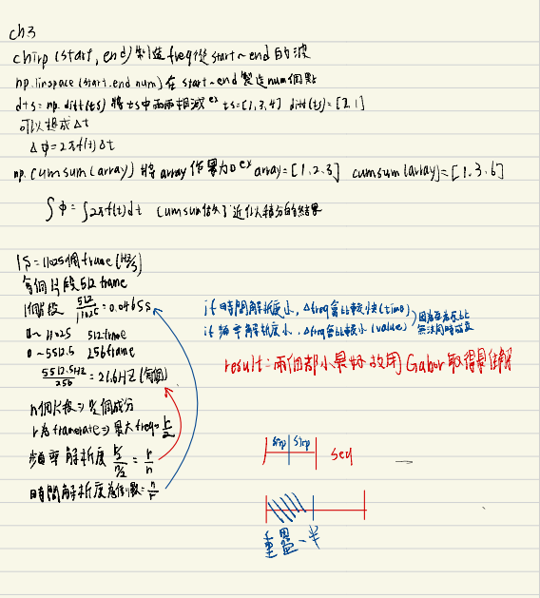
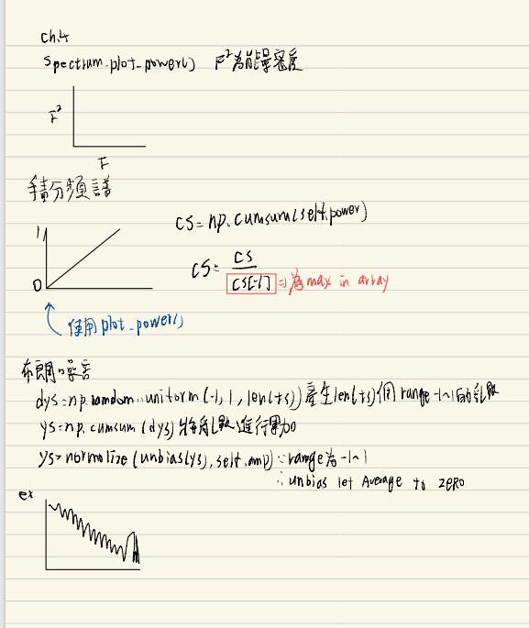
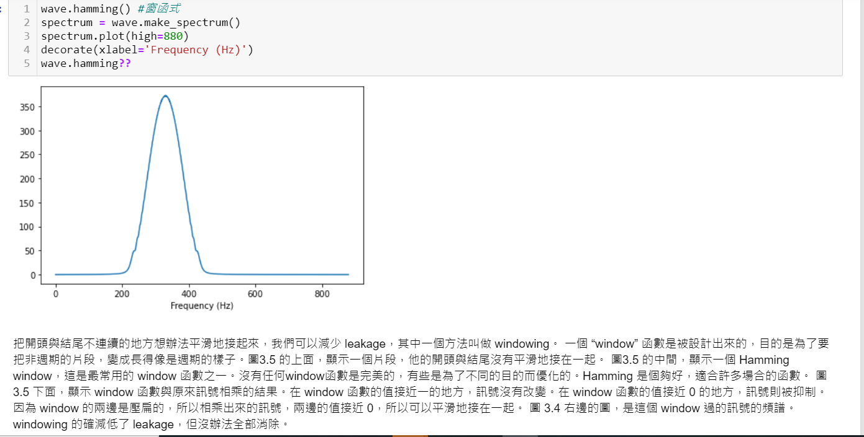
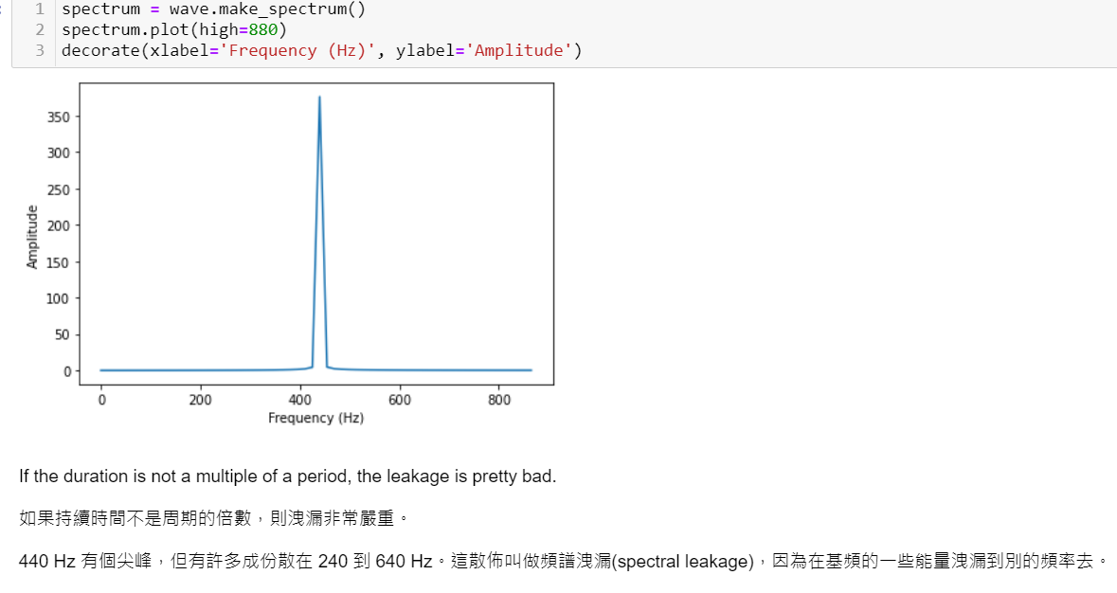
筆記分享

Slide 16
Colab &source code
Colab about Stock:
https://github.com/samwang1228/sinal-and-system/blob/main/select_stock.ipynb
Github:
https://github.com/samwang1228/sinal-and-system

